Slide 1
WEBSITE BÁN QUẦN ÁO
Giáo viên: Nguyễn Quốc Việt
Học viên: Nguyễn Thị Phương Thảo

Slide 2
1.
MỤC ĐÍCH CHỌN WEBSITE

Slide 3
MỤC ĐÍCH
Dịch bệnh diễn biến phức tạp nên nhu cầu mua hang online trở lên cần thiết hơn bao giờ hết.
Bên cạnh các ông lớn như Shopee, Ladaza, Tiki,… không ít các cửa hàng, thương hiệu mở riêng cho mình một website bán đồ chuyên dụng.
Tạo điểm nhấn, tăng tỉ lệ cạnh tranh cao hơn đối với cửa hang truyền thống

Slide 4
TỔNG QUAN VỀ WEBSITE
Website cung cấp những sản phẩm, mẫu mã về thời trang mới nhất từ nhiều nơi trên thế giới. Website có các tính năng cơ bản của việc mua bán trực tuyến

Slide 5
CÁC CÔNG NGHỆ SỬ DỤNG
Frontend
Backend
HTML
PHP
CSS
JQUERY
BOOSTRAP
AJAX
JQUERY

Slide 6
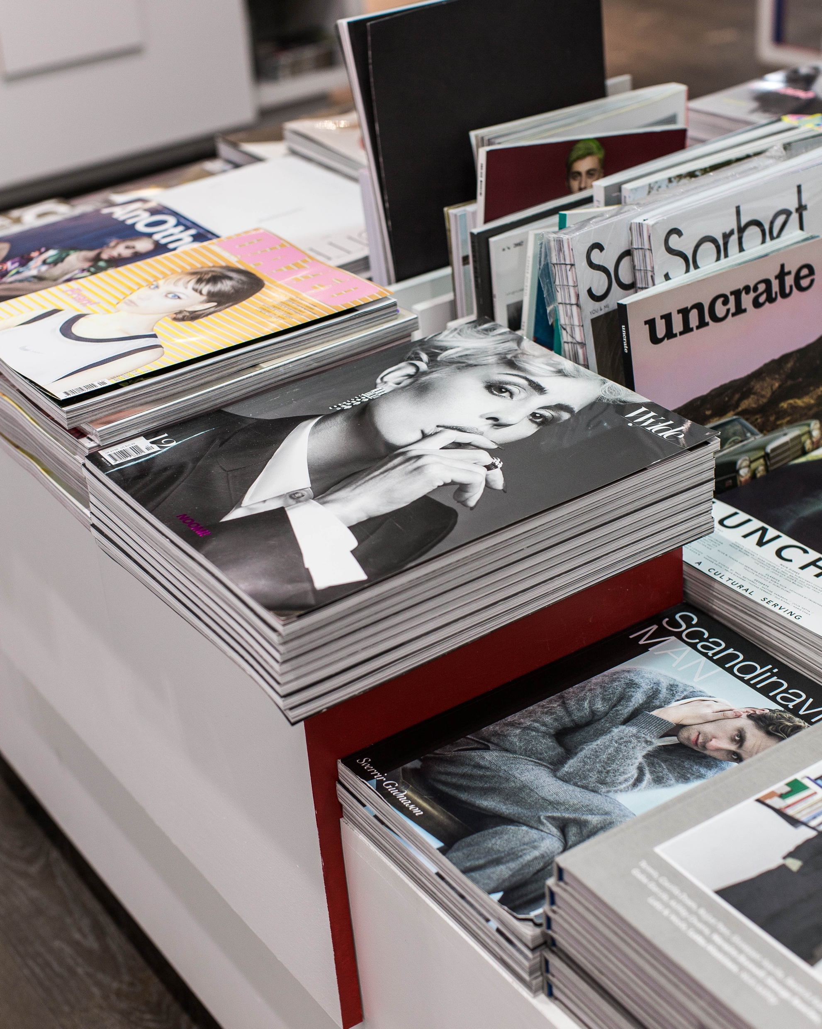
CHỨC NĂNG CỦA
ADMIN

Slide 7
CHỨC NĂNG CỦA ADMIN
Quản lý Danh Mục
Quản lý đơn hàng
Quản lý users
Thêm, sửa, xóa danh mục sản phẩm
Chi tiết, trạng thái của đơn hàng
Thêm, sửa, xóa users
Quản lý sản phẩm
Đăng nhập, đăng xuất
Thêm, sửa, xóa sản phẩm

Slide 8

CHỨC NĂNG CỦA WEBSITE

Slide 9
CHỨC NĂNG CỦA WEBSITE
Đăng ký, đăng nhập
Liên hệ
Xem sản phẩm
Tìm kiếm
Quản lý giỏ hàng
Xem theo danh mục
Xem theo giá
Xem chi tiết
Xem giỏ hàng
Theo danh mục
Theo giá
Theo tên
Thêm,hủy, xóa toàn bộ
Thanh toán
Đặt hàng

Slide 10
ƯU, NHƯỢC ĐIỂM CỦA WEBSITE
Ưu điểm | Nhược điểm
Cơ bản có đầy đủ các tính năng | Chức năng thanh toán vẫn chưa thực sự hoàn thiện
Frontend tạm ổn | Phần liên hệ chưa hoàn thiện
Thao tác không quá khó khăn | Chưa có nhiều tính năng mở rộng (đăng nhập bằng mã QR, OTP,…)

Slide 11
HƯỚNG PHÁT TRIỂN
GIAO DIỆN
Tạo ra các hiệu ứng mượt mà, uyển chuyển hơn
ADMIN
Thêm tính năng thống kê, đổi trả hàng
WEBSITE
Thêm tính năng thanh toán trực tuyến, liên hệ với cửa hang, chat với nhân viên

Slide 12
Thanks!
Any questions?

